Slide 1



Nové modulové výukové a inovativní programy - zvýšení kvality ve vzdělávání
INVESTICE DO ROZVOJE VZDĚLÁVÁNÍ
CZ.1.07/1.1.10/01.0063
Tento projekt je spolufinancován Evropským sociálním fondem a státním rozpočtem ČR

Slide 2
Jihočeské selské baroko
Vv, 8.ročník
Mgr. Zdenka Meškánová

Slide 3
Téma: Bydlím, bydlíš, bydlíme…..
Námět: Selské baroko
Úkol: Poznávat a chápat charakter a funkci arch. díla ve vztahu k životnímu prostředí
Technika: Na základě besedy s ukázkami vytvořit z papíru štít domu s typickou výzdobou selského baroka

Slide 4
Selské baroko je stavební sloh lidové architektury, který se uplatnil převážně v jižních Čechách během 19.století. I když vychází z klasicistní a barokní architektury, jedná se o naprosto svébytný sloh. Objevuje se v době, kdy skutečné baroko bylo už historií. Nejstarší památky selského baroka pocházejí z 20. let 19. století, vrchol je asi v 60. letech. Jednotlivé barokní a klasicistní, ale dokonce například i neorománské prvky používá (podobně jako jakékoli jiné lidové umění) ve zcela specifických, z hlediska čistoty původního slohu vlastně chybných kombinacích, které jsou však nesmírně malebné. Od svého vzoru si totiž vypůjčuje v podstatě pouze ornamentální prvky, ale například naprosto ignoruje tektonické principy klasické barokní architektury. Barokní sloh je totiž řemeslně náročný, vysoce profesionální. Například voluta (ozdobný prvek) je vlastně Archimedova spirála a k jejímu narýsování je třeba znalost středoškolské matematiky. O to více je pak nutno obdivovat lidové zedníky, jak to dokázali pouhým odpozorováním vkusně napodobit.
Vyskytuje se převážně v oblasti Soběslavských a Zbudovských Blat, ale i na Písecku, Vodňansku a Třeboňsku.

Slide 5
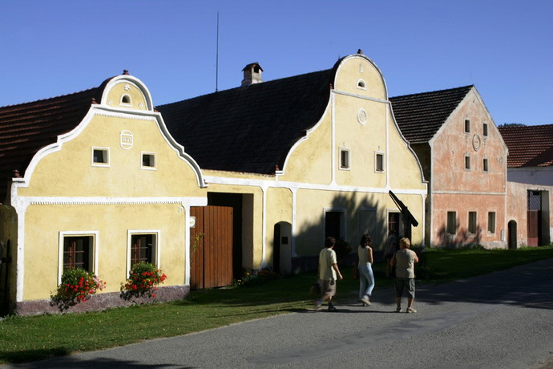
Holašovice

Slide 6
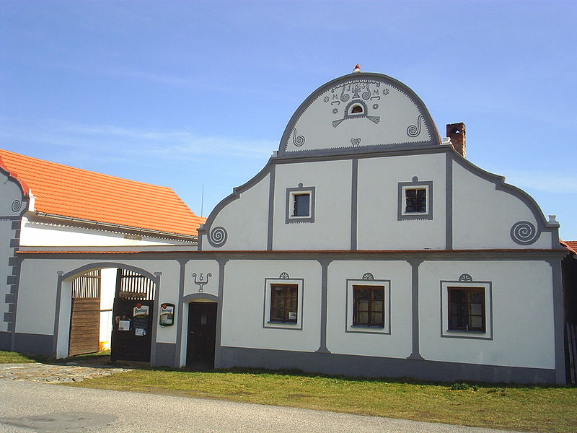
Holašovice

Slide 7
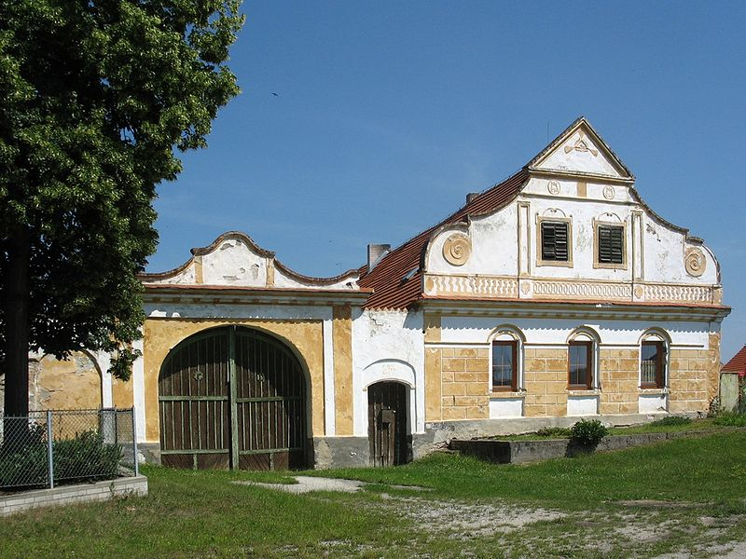
Zbudov (Dívčice), okr. České Budějovice

Slide 8
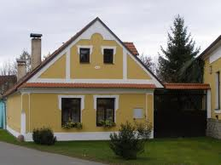
Třeboň

Slide 9
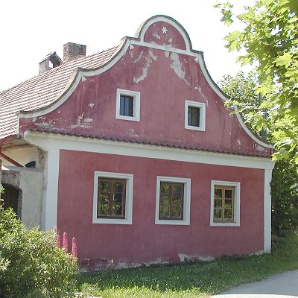
Kroclov, Blanský les

Slide 10
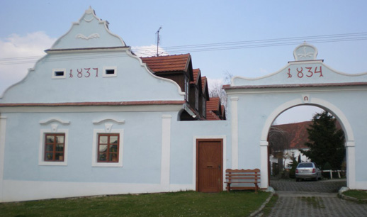
Budičovice u Protivína

Slide 11
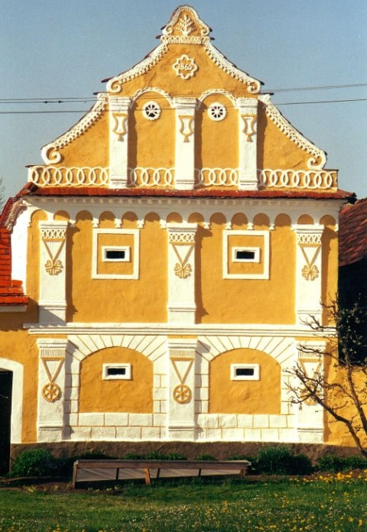
Komárov

Slide 12
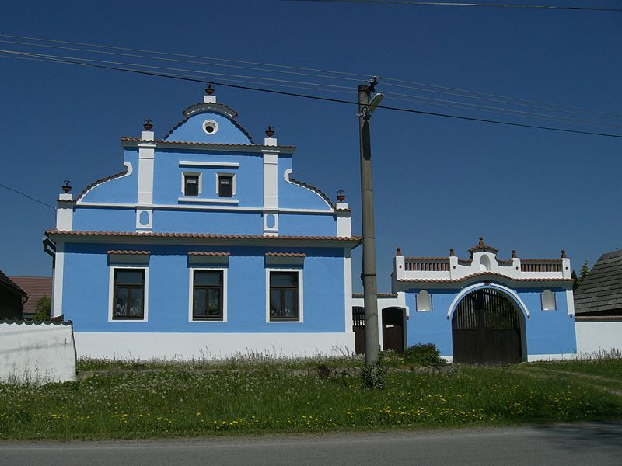
Květov, okres Písek

Slide 13
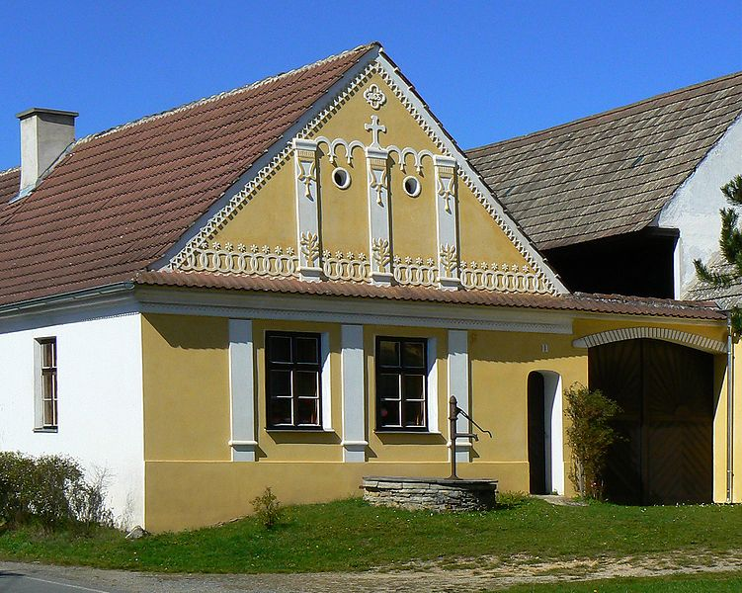
Zaluží ( Vlastiboř), okr. Tábor

Slide 14
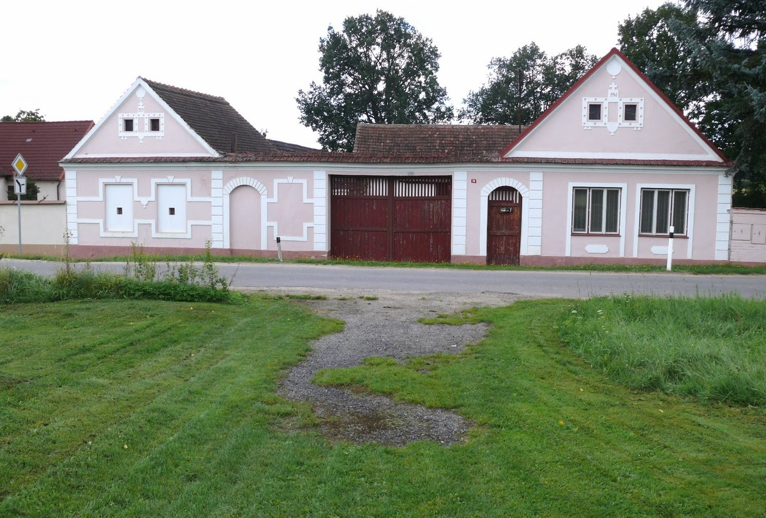
Ponědrážka, obec v tzv. Soběslavských blatech

Slide 15
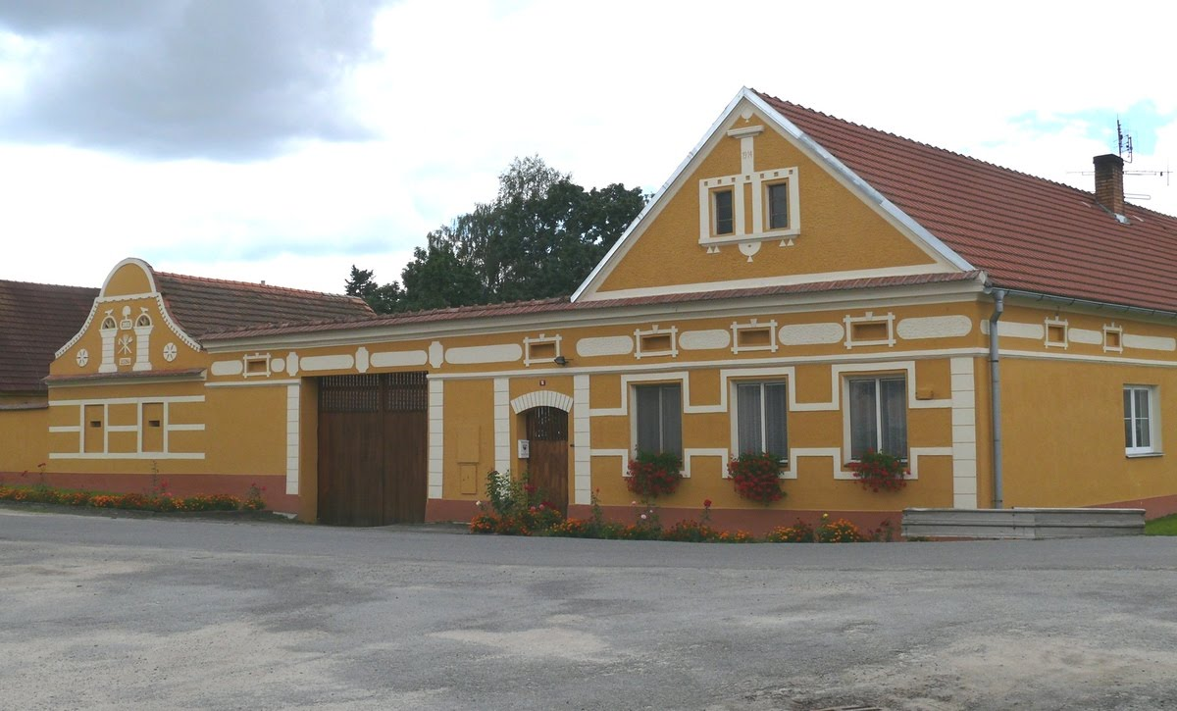
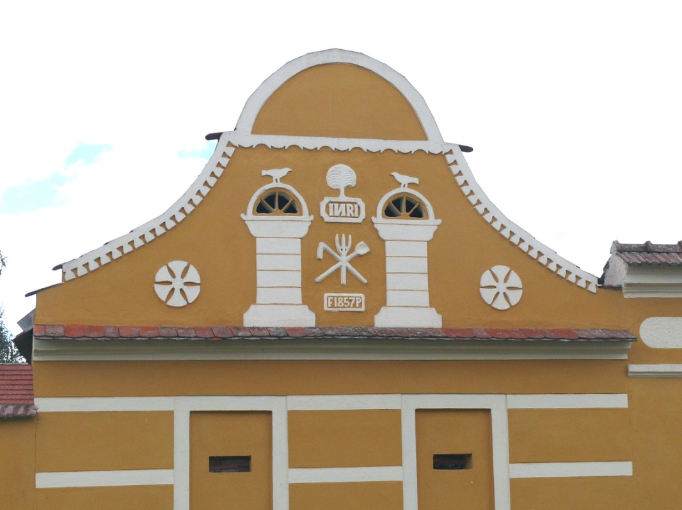

Slide 16
Zdroje:
Wikipédia
Google.cz

